Slide 1
유니스크-UNISK
캡스톤 디자인 G조
★20154308 이은진
20154307 김보령
20154228 정혜수
20154227 김다현

Slide 2
목차
유니스크
개발 동기
기능개발 목표
기술 설명
이번주 진행사항
다음주 진행 목표

Slide 3
1. 개발 동기

Slide 4
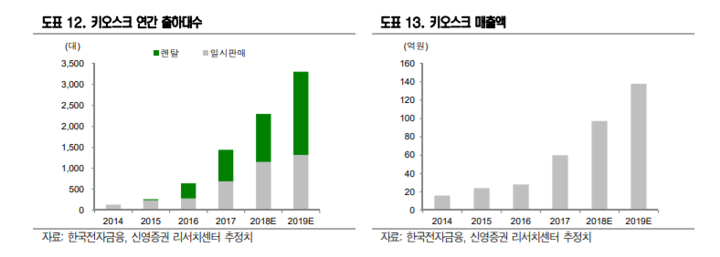
1
개발동기

Slide 5
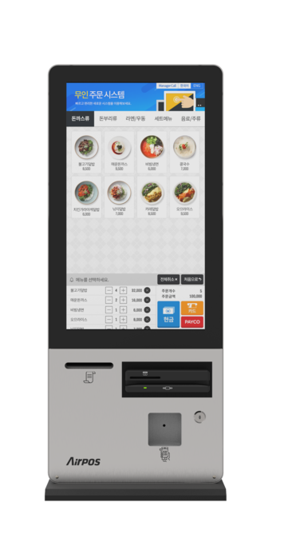
1
개발 동기
40%
이용 불가
출처 – 국회입법조사처 자료

Slide 6
1
개발 동기
앞이 잘 보이지 않는 사용자
높이 조절이
필요한 사용자
줄 서서
기다리는 사용자
궁극적 목적은 키오스크를 쓸 수 없는 소외계층을 줄이고
기존 사용자들에게는 시간을 더욱 절약할 수 있는
키오스크를 제작하고자 함

Slide 7
2. 기능개발 목표

Slide 8
2
Functional Development Objectives
Voice guidance through motion recognition
Use Speech Recognition to adjust height
Touch Recognition
Once-Voice Guide Twice-Select
Easy-to-order service using
QR code

Slide 9
3. 기술 설명

Slide 10


3-1
동작인식기술
음성 안내
동작인식
통한
음성안내
아두이노
디지털 모션 인식 센서
동작인식함

Slide 11

3-2
음성인식기술
높이값 전달
내려줘
리니어 레일
블투투스
모듈
음성인식을
통한
높낮이 조절
아두이노
단어값 입력

Slide 12

3-3
터치 인식기술
1
2
터치인식
한번-음성안내
두번-선택
음성안내
상품선택

Slide 13

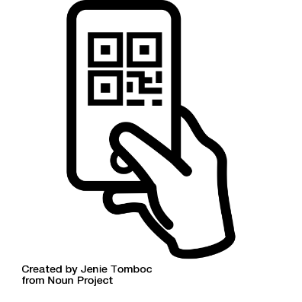
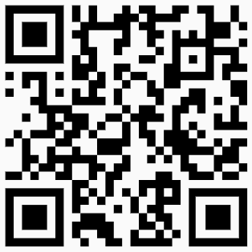
3-4
QR코드:간편주문서비스
QR코드를
통한 간편
주문서비스
QR코드 스캔 -> 앱으로 이동 -> 원하는 자리이동 -> 메뉴 선택 및 결제

Slide 14
5. 이번주 진행사항

Slide 15
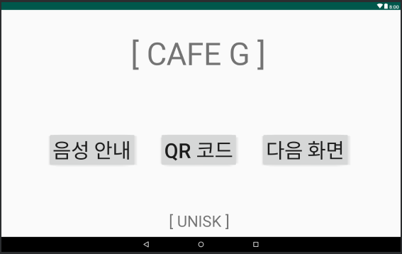
5-1
이번주 진행사항

Slide 16
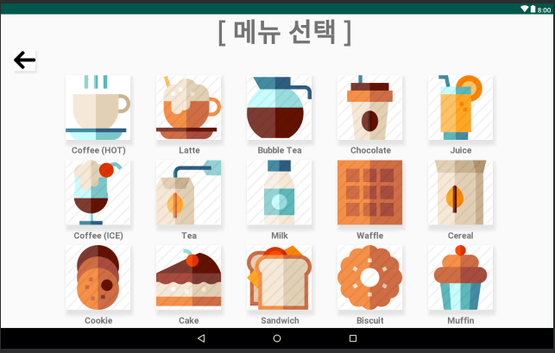
5-1
이번주 진행사항

Slide 17
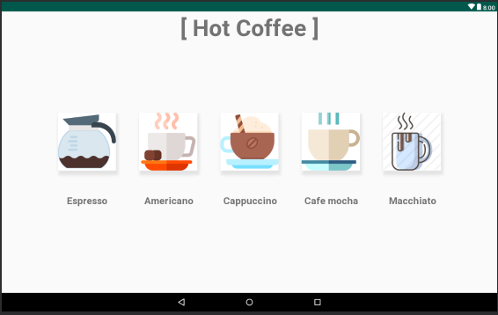
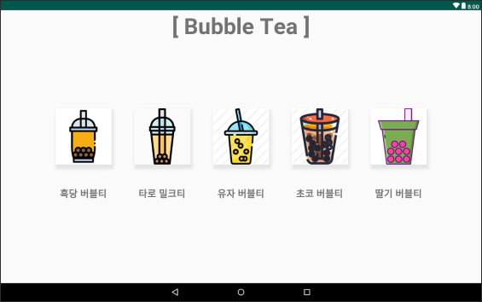
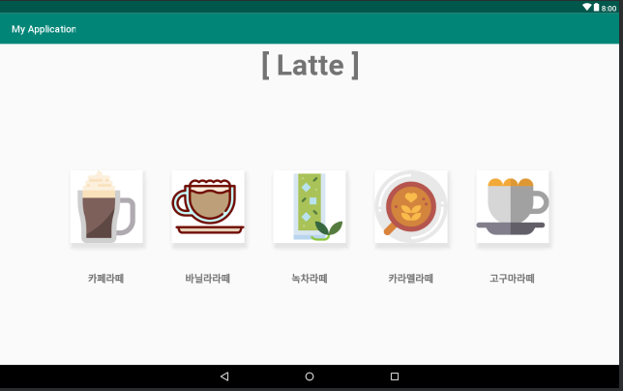
5-1
이번주 진행사항

Slide 18
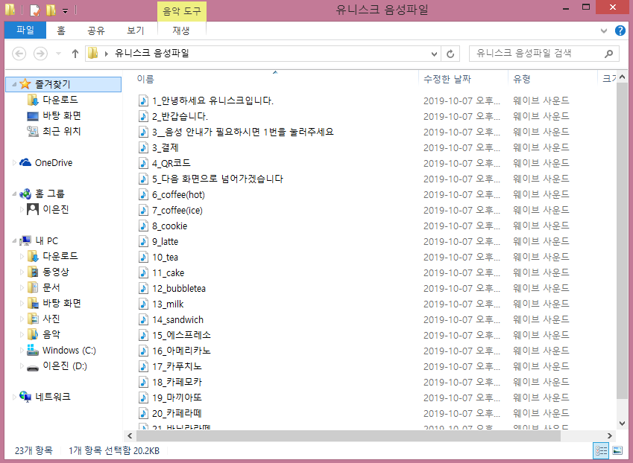
5-1
이번주 진행사항

Slide 19
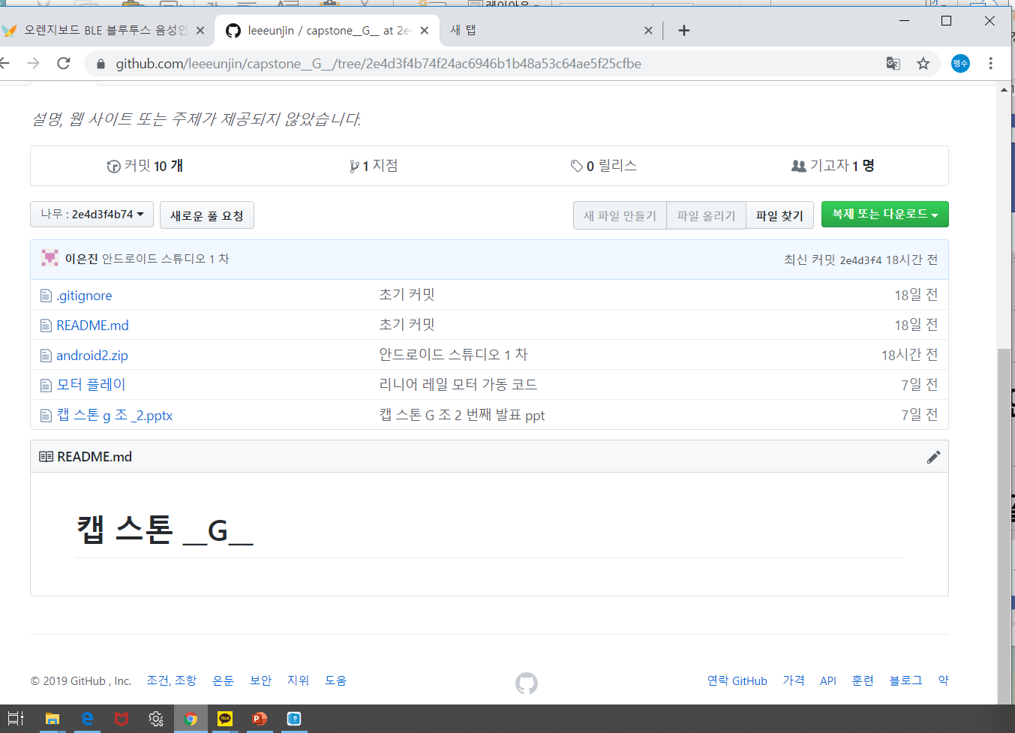
5-2
Github 업로드

Slide 20
6. 다음주 진행계획

Slide 21
6-1
다음주 진행 계획
하드웨어 제작
1. 적외선 모션 인식 센서 구동
2. 아두이노&블루투스 센서 모듈 연결
소프트웨어 제작
1. 키오스크 QR코드를 통한 앱연결

Slide 22
6-2
전체 개발 일정
내 용 | 개발 일정
 | 1 | 2 | 3 | 4 | 5 | 6 | 7 | 8 | 9 | 10 | 11 | 12 | 13 | 14 | 15
주제선정 및 기초 자료 수집
하드웨어 구축
소프트웨어 개발
구현 및 테스트
보고서 작성 및 결과 발표

Slide 23
Q & A

Slide 24
THANK YOU

